Slide 1
Nous allons ……..
Apprendre un nombre de différents types de magasins
Dire où l’on peut acheter des choses différentes
La mode

Slide 2
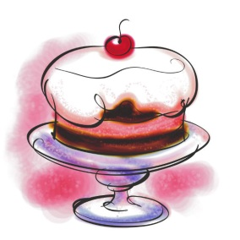
Les magasins
La mode
Notes:
Give some of the vocab and ask them to identify the shop.

Slide 3
Les magasins
La mode
Notes:
Model each individually

Slide 4
La boulangerie
la mode

Slide 5
La pharmacie
La mode

Slide 6
La parfumerie
La mode

Slide 7

La pâtisserie
La mode

Slide 8
Le magasin de chaussures
La mode

Slide 9
Le marché
La mode

Slide 10
La poissonerie
La mode

Slide 11
La boucherie
La mode

Slide 12
La bijouterie
La mode

Slide 13


Les magasins
La mode

Slide 14
Où est-ce qu’on achète?
La mode

Slide 15
Comment dit-on en anglais?
Une cantine
Une librairie
Un magasin de musique
Un magasin de vêtements
Un supermarché
La mode

Slide 16
Une liste de vocabulaire
Une cantine _____________
Une librairie _____________
Un magasin de musique _____________
Un magasin de vêtements _____________
Un supermarché _____________
Une boulangerie _____________
Une boucherie _____________
Une pâtisserie _____________
Une bijouterie _____________
Un magasin de chaussures _____________
Une poissonerie _____________
Une parfumerie _____________
Une pharmacie _____________
Un marché _____________
La mode

Slide 17


Où peut –on acheter ?
A
B
La mode
Notes:
Oral practise

Slide 18
Où peut-on acheter…?
Ecrivez 5 phrases:
1) On peut acheter le pain dans la boulangerie
2) On peut acheter les pommes dans le marché
La mode
Notes:
Written consolidation

Slide 19
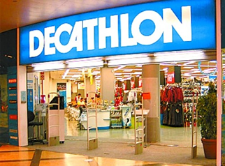
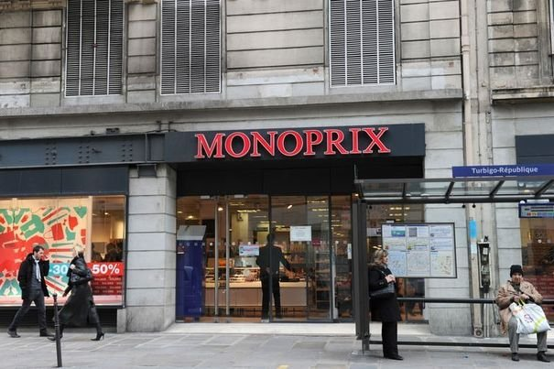




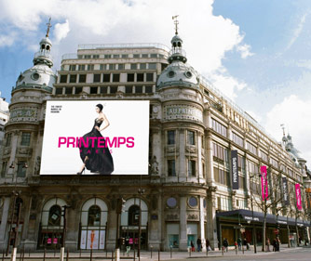
Les magasins à Paris
Decathlon est ……
Fnac est ……
Monoprix est ……
Printemps est ……
Chanel est ……
La mode
Notes:
Some well known shops

Slide 20

Les magasins à Paris
Le Printemps est un grand magasin
On vend tout!
La mode

Slide 21
Nous avons ……..
Appris un nombre de différents types de magasins
Dire où l’on peut acheter des choses différentes
Reconnu des magasins célèbres en France
p
p
p
La mode

